Slide 1
Sprawozdanie z działalności
SAMORZĄDU UCZNIOWSKIEGO
Szkoły Podstawowej nr 54 im. Janusza Korczaka
II półrocze w roku szkolnym 2016-2017

Slide 2
Cele Samorządu Uczniowskiego:
Kształcenie umiejętności samodzielnego rozwiązywania przez uczniów własnych problemów.
Partnerstwo we współpracy z nauczycielem w realizacji celów wychowawczych szkoły.
Stworzenie możliwości rozwijania demokratycznych form współżycia, współdziałania i przyjmowania współodpowiedzialności za jednostkę i grupę.
Kształtowanie umiejętności zespołowego działania, stwarzania warunków do aktywności społecznej i samodyscypliny uczniów.
Dbanie o dobre imię i honor szkoły, kultywowanie i wzbogacanie jej tradycji.
Upowszechnianie czytelnictwa, rozwijanie kompetencji czytelniczych wśród społeczności szkolnej.
Propagowanie zdrowego stylu życia.
Kształtowanie postaw ekologicznych.

Slide 3
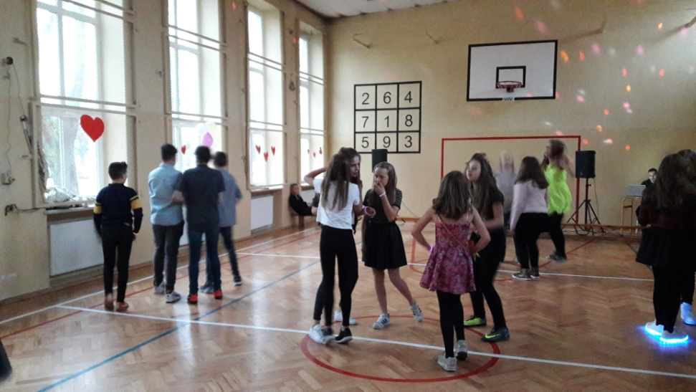
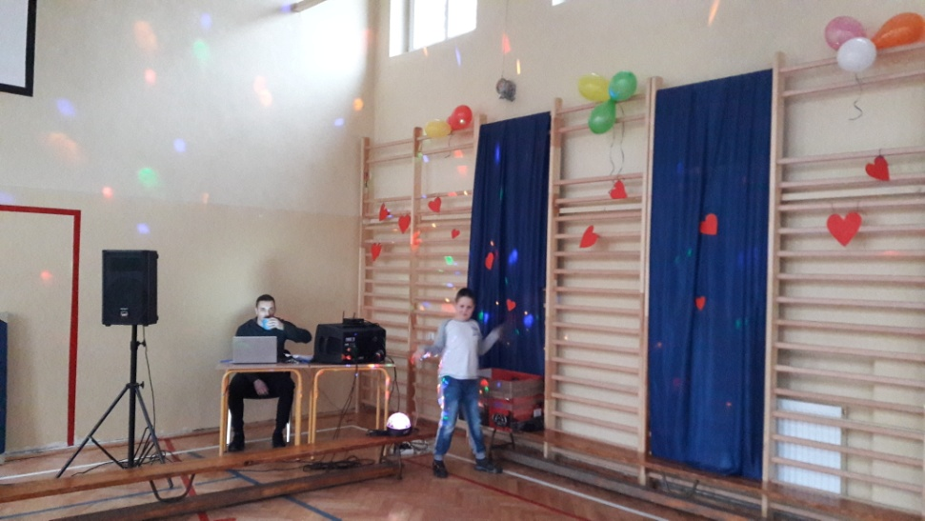
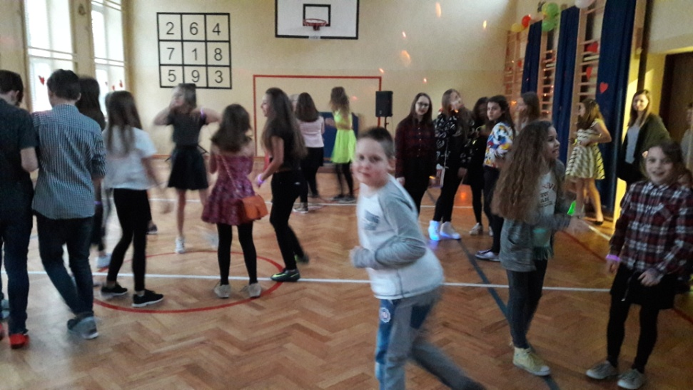
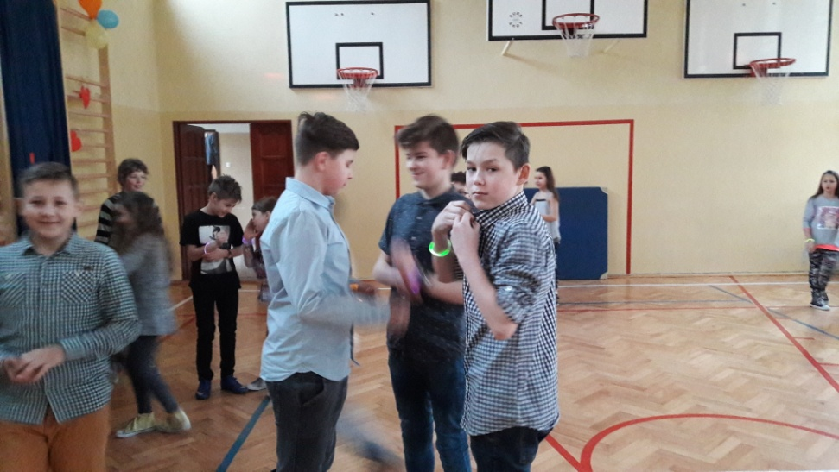
ORGANIZACJA DYSKOTEKI Z OKAZJI WALENTYNEK

Slide 4
AKCJA CHARYTATYWNA „ADOPCJA DZIECKA Z KENII”
Samorząd Uczniowski w styczniu i lutym 2017 r. uczestniczył w akcji charytatywnej „Adopcja ucznia z Kenii”. Zorganizowaliśmy zbiórkę do specjalnie przygotowanych na tę okazję puszek. Dzięki hojności uczniów, rodziców i nauczycieli udało się nam zdobyć 814,25 zł. Ponadto podczas dyskoteki walentynkowej odbyła się loteria fantowa. Pozyskano w ten sposób 87 zł. Ogółem zebrano 901,25 zł. Okazuje się, że wszystko jest możliwe i dzięki zaangażowaniu można było pomóc Anicie Zawadi Kinyua z Kenii. Szczególna pracą wykazała się klasa 6b, która przeprowadziła zbiórkę pieniędzy do puszek.

Slide 5
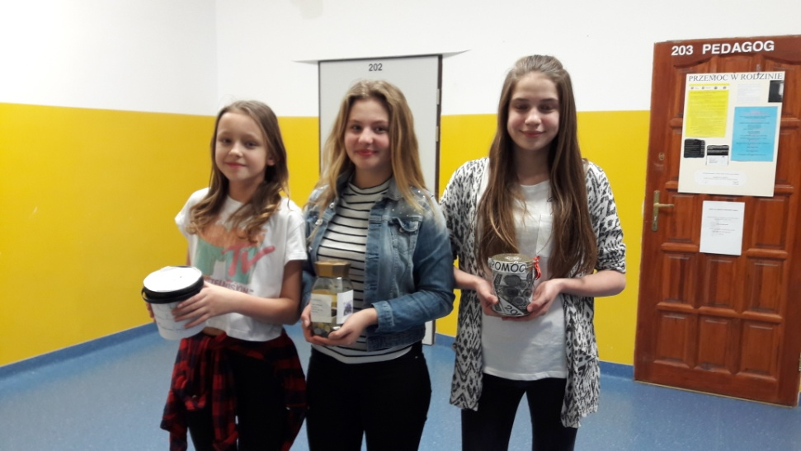
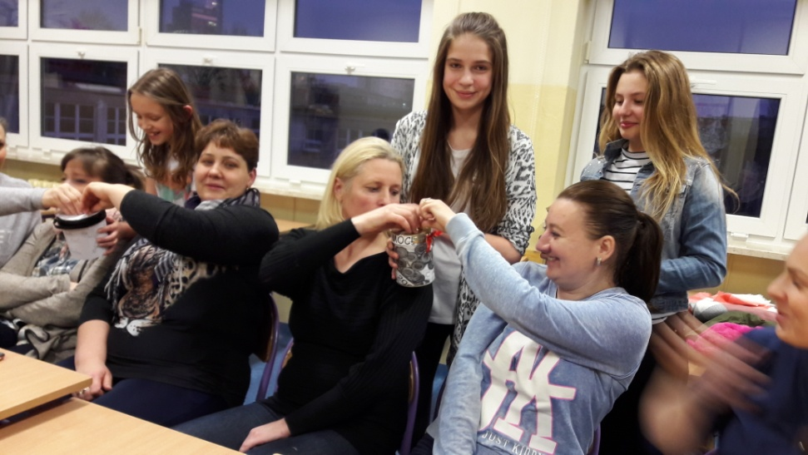
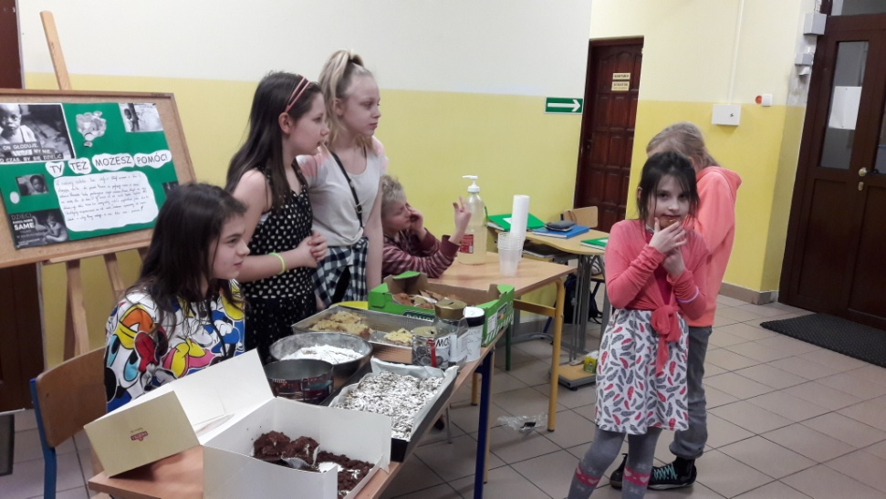
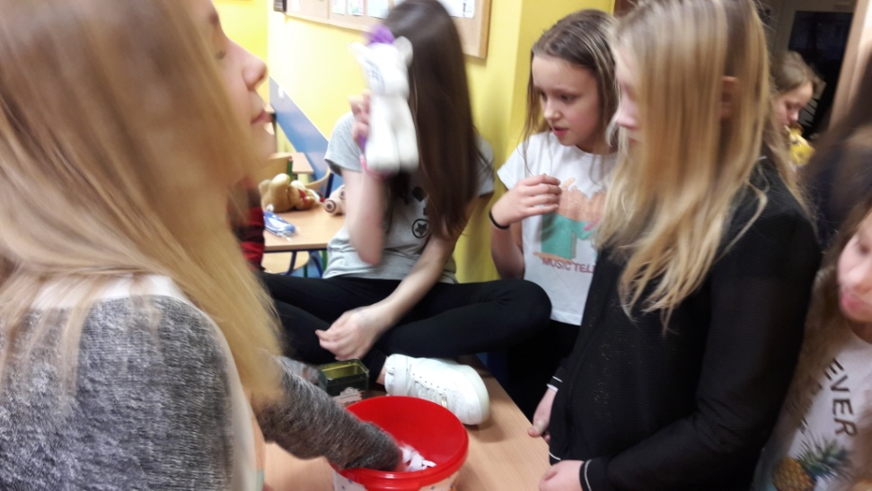
AKCJA CHARYTATYWNA „ADOPCJA DZIECKA Z KENII”

Slide 6
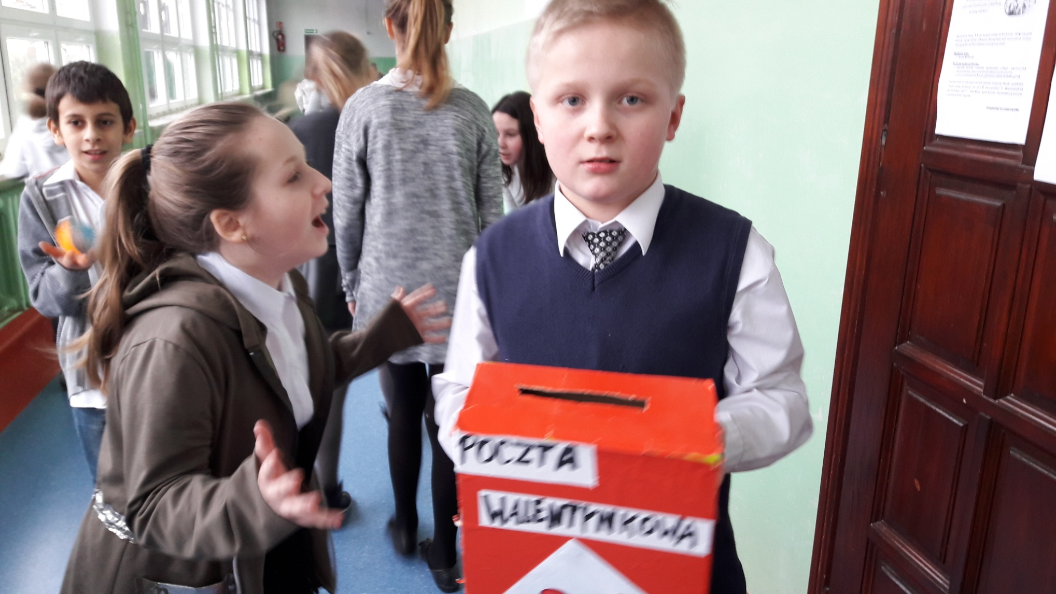
POCZTA WALENTYNKOWA

Slide 7
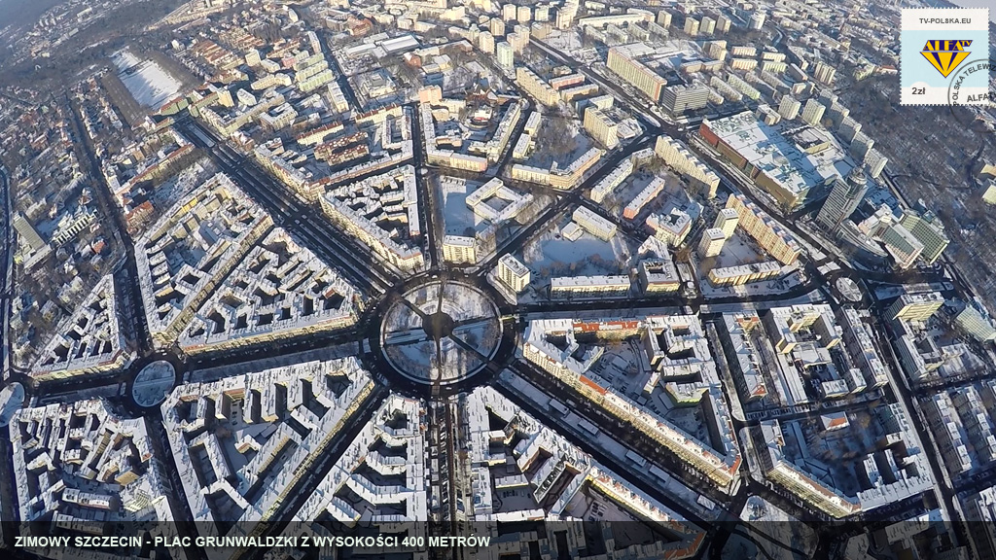
ORGANIZACJA KONKURSU FOTOGRAFICZNEGO „ZIMOWY SZCZECIN”.
Do konkursu przystąpiło 4 uczestników. Opiekunki SU wraz z przedstawicielami z klasy 6b wyłoniły najlepsze zdjęcia. Pierwsze miejsce zdobyła Maja Zajko - Igantowicz z kl. 4c, drugie miejsce Krzysztof Pruski z kl. 5a, a trzecie Emila Adrianek z kl. 6c. Wyróżnienie otrzymała Kamila Jamioł z kl. 5b.

Slide 8
ORAGNIZACJA KONKURSU PLASTYCZNEGO „JANUSZ KORCZAK OBRAŃCĄ PRAW DZIECKA”
W tym konkursie, którego celem było zapoznanie uczniów z sylwetką Janusza Korczaka, aktywnością wykazały się trzy klasy: 5a, 6b, 6d. Klasy w interesujący sposób zaprezentowały swoje pomysły w formie plakatów.

Slide 9
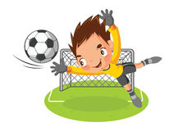
ORGANIZACJA WIOSENNEGO MECZU NAUCZYCIELE KONTRA UCZNIOWIE
Z okazji pierwszego dnia wiosny w naszej szkole odbył się mecz piłki nożnej pomiędzy nauczycielami i uczniami. Spotkanie było bardzo emocjonujące, ponieważ uczniowie nie mieli wcześniej okazji zmierzyć się ze swoimi nauczycielami na boisku. Przy ogromnym dopingu wszystkich uczniów i nauczycieli naszej szkoły zwycięsko z rywalizacji wyszła drużyna nauczycieli, wygrywając 7:2. Zarówno uczniowie jak i nauczyciele dali z siebie wszystko, dlatego mieliśmy okazję podziwiać niezwykłe, sportowe widowisko. Uczniowie już rozpoczęli przygotowania do rewanżu.

Slide 10
UDZIAŁ W XVI SEJMIKU SAMORZADÓW SZKÓŁ PODSTAWOWYCH
Temat tegorocznego spotkania młodych samorządowców, które odbyło się 15 maja 2017 r., brzmiał „Szczecin pod żaglami”. Uczniowie spotkali się na statku szkolno – badawczym Nawigator XXI użytkowanym przez Akademię Morską w Szczecinie. Najpierw zwiedzali jednostkę, a potem spotkali się z organizatorami imprezy The Tall Ships Races, którzy opowiedzieli o historii regat i pokazali nam ciekawą prezentację multimedialną. Na koniec uczniowie zaprezentowali przygotowane wcześniej plakaty reklamujące to wielkie szczecińskie wydarzenie. Jury wyłoniło zwycięzców. Dzięki Markowi Słodzińskiemu z klasy 6c nasza szkoła zajęła pierwsze miejsce.

Slide 11
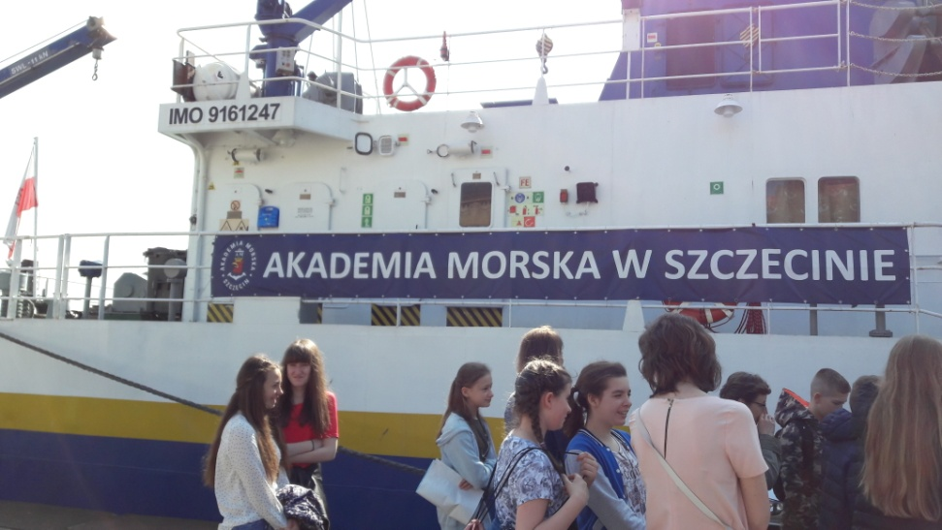
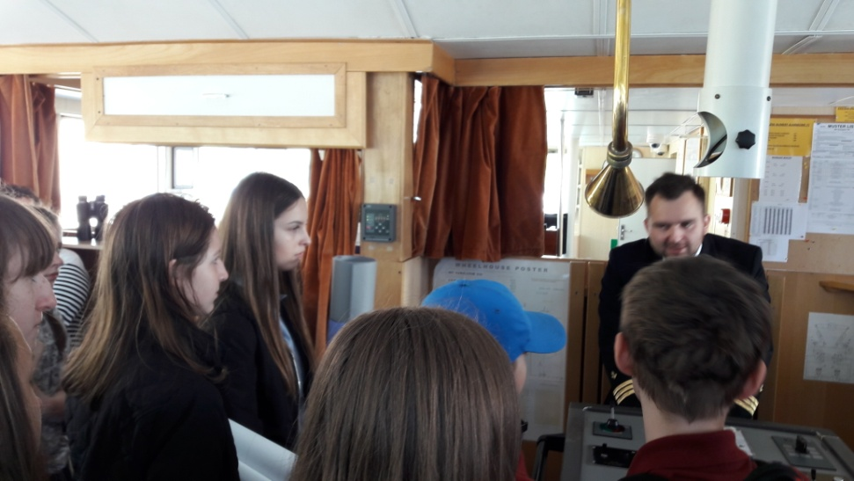
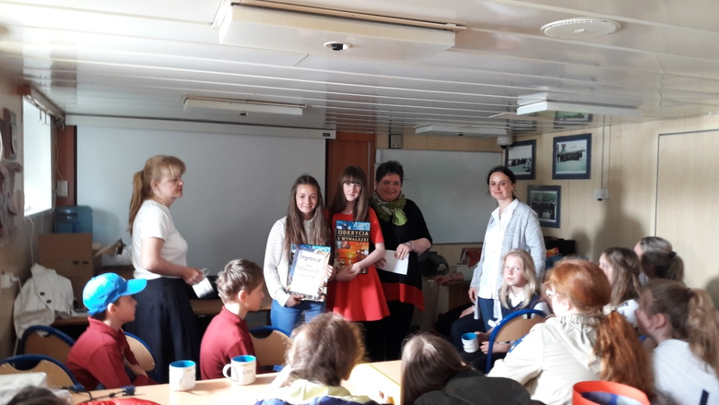
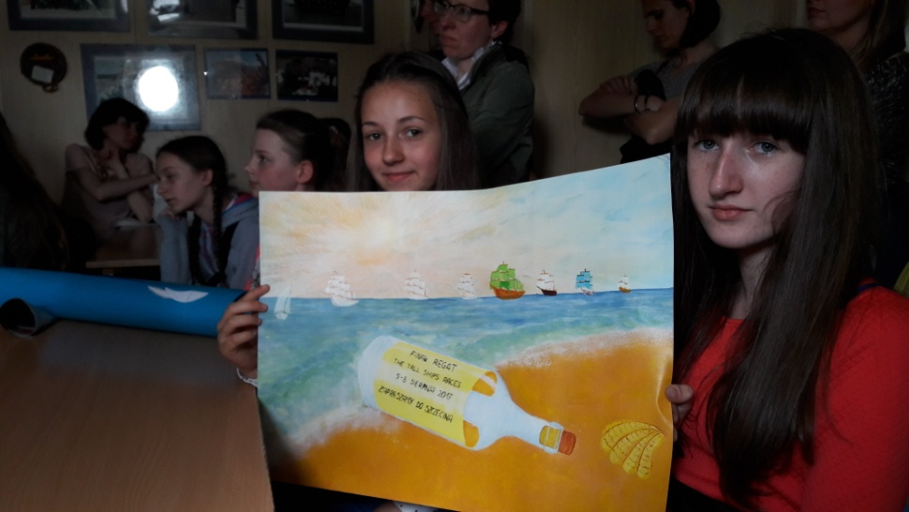
UDZIAŁ W XVI SEJMIKU SAMORZADÓW SZKÓŁ PODSTAWOWYCH

Slide 12
POMOC KLASOM MŁODSZYM
Uczniowie klasy 6b, 6c pomagali na stołówce szkolnej młodszym kolegom podczas ich przerwy obiadowej. Natomiast uczniowie klasy 5a dostarczali mleko oraz owoce.

Slide 13
ROZLICZNIE FINANSOWE
Regulamin SU przewiduje możliwość pozyskiwania środków pieniężnych. Finanse prowadzi opiekun SU. Są one ewidencjonowane przez Prezydium SU. Na dzień 23.06.2017 r. SU dysponuje kwotą 189,63 zł.

Slide 14
WNIOSKI DO DALSZEJ PRACY:
Bardziej zmotywować dzieci do podejmowania działań na rzecz klasy i szkoły.
Opracować działania zmierzające do aktywności dzieci i młodzieży w ramach wolontariatu.

Slide 15
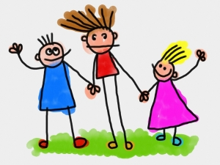
DZIĘKUJEMY ZA UWAGĘ :-)
Beata Gierczyńska, Lidka Wasilewska, Krzysztof Kubacki

